Slide 1
Система контроля версий Git

Slide 2
Cистемы контроля версий
1 поколение
SCCS Source Code Control System
RCS Revision Control System
2 поколение
CVS Concurrent Versions System
SVN Apache Subversion
3 поколение
Git
Mercurial Mercurial

Slide 3
Системы контроля версий необходимы для хранения истории версий кода, различных программ, документов и пр. Git – один из вариантов такой системы.
Git позволяет отслеживать различные изменения в файлах и, в случае чего, оперативно вернуться к любой прошлой версии.
Git – хранилище истории разработки

Slide 4
Большинство других систем контроля версий хранят информацию в виде списка изменений в файлах.
Git хранит набор снимков — полное отображение того, как выглядит файл в момент сохранения.
Несколько человек могут работать параллельно над одним и тем же файлом.
В рамках Git есть возможность откатиться к старой версии файла.

Slide 5
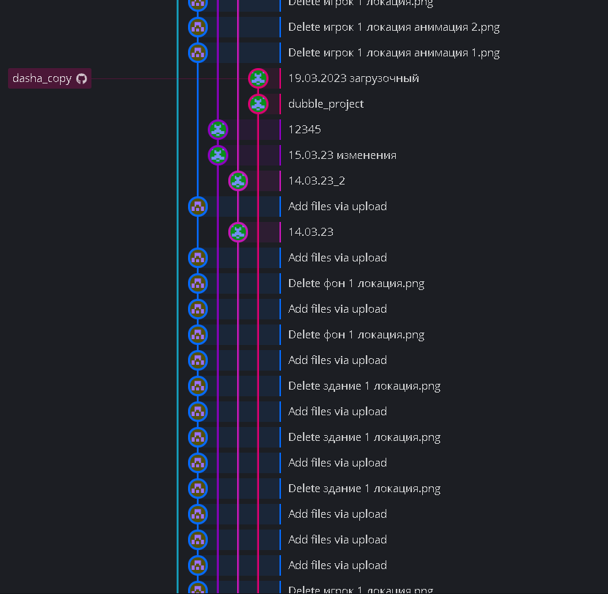
Локальный
Файлы хранятся в одном экземпляре на локальном компьютере.
Централизованный
Файлы хранятся на общем сервере.
Распределенный
Файлы хранятся как на общем сервере, так и на локальных компьютерах всех участников в рамках проекта на git.

Slide 6
Обучающий ролик

Slide 7
это место, в котором хранится весь код и вся история его изменений. По сути это просто папка, которая связана с Git напрямую и содержит файлы в понятном для Git формате. Git работает локально и все ваши репозитории хранятся в определенных папках на жестком диске. (локальный/удаленный)
Репозиторий
GitHub
GitLab
Bitbucket
Репозиторий можно хранить и в облачном хранилище (интернете). Таких сервисов несколько: GitHub, GitLab, Bitbucket.

Slide 8
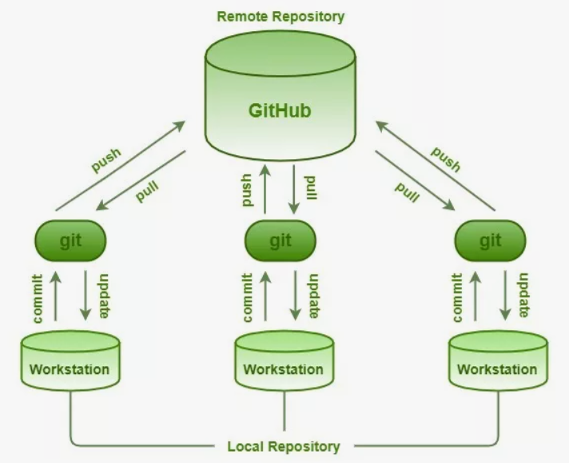
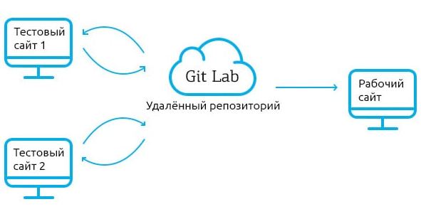

Slide 9
Каждая точка сохранения вашего проекта носит название коммит (commit). У каждого commit-a есть hash (уникальный id) и комментарий.
Коммит
Из таких commit-ов собирается ветка.
Это история изменений. У каждой ветки есть свое название. Репозиторий может содержать в себе несколько веток, которые создаются из других веток или вливаются в них.
Ветка

Slide 10
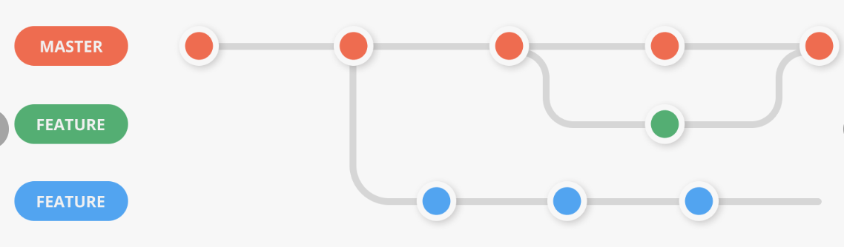
Схема веток в git

Slide 11
Принципы работы с Git
Регулярно делать коммититы ― сохранять изменения в Git.
Чем подробнее история изменений, тем лучше. В таком случае при возникновении ошибок возврат к последней версии не будет столь критичным.
Создавать новые ветки.
Они позволяют легко управлять изменениями, особенно параллельными. Лучше создать ещё одну ветку, чем что-то испортить в старой.
Четко и лаконично описывать коммиты.
Изменения кода, которые отправляются в Git, обязательно должны содержать пояснения и комментарии по добавленным изменениям. Это значительно облегчает совместную работу и помогает быстрее разбираться в своем старом коде.

Slide 12
Установка Git локально
Перейти на страницу загрузки Git.
Выберите нужную операционную систему для скачивания дистрибутива
Запустить установочный файл и следуйте инструкциям в появившемся окне для установки.
После завершения установки открыть терминал или командную строку и ввести команду git --version. Если Git правильно установлен, отобразится версия Git.

Slide 13
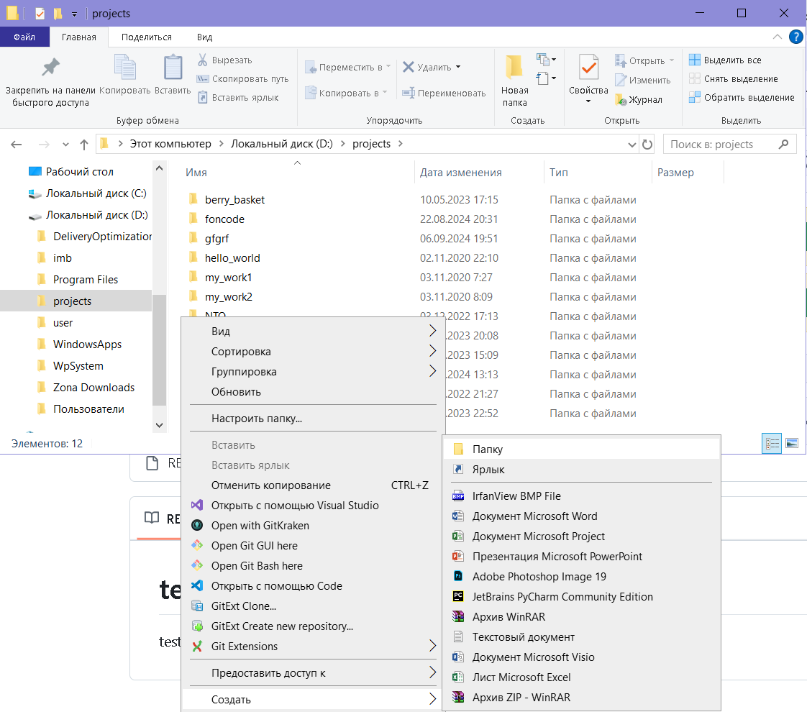

Slide 14

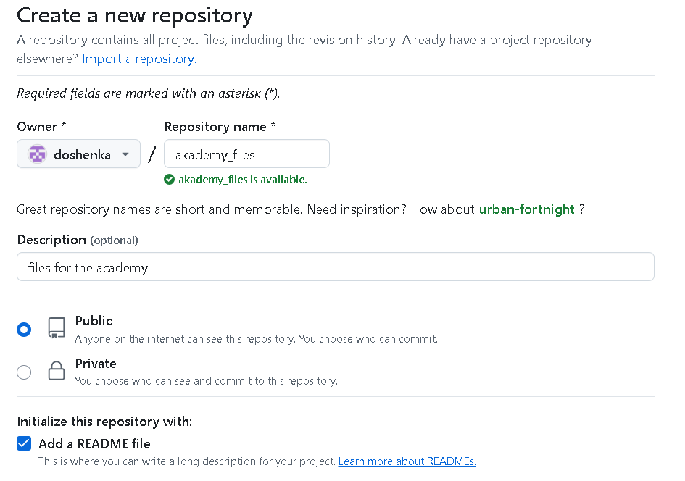

Slide 15
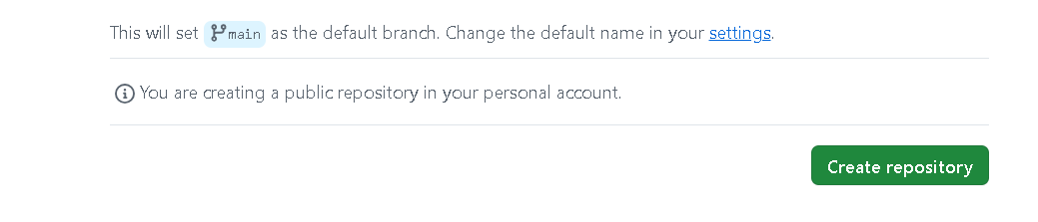
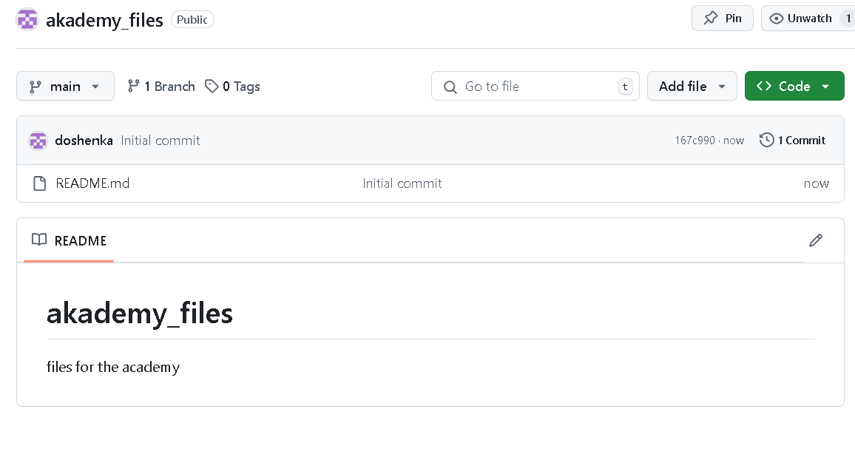

Slide 16
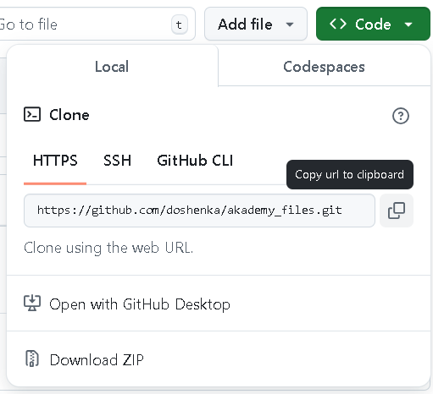
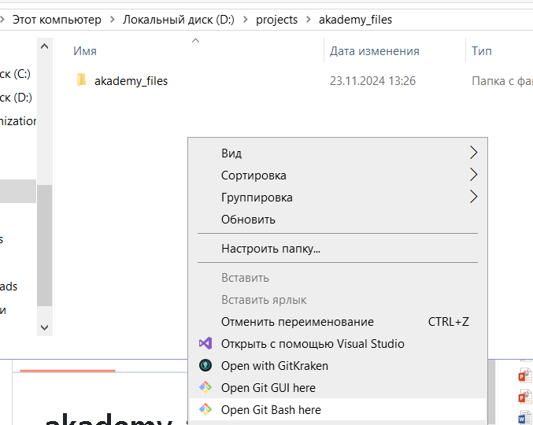
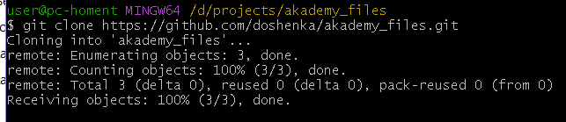
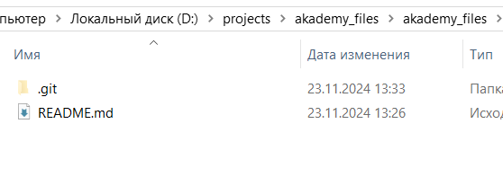
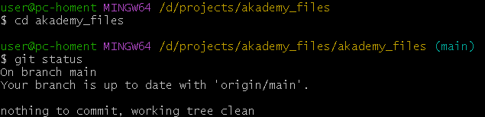

Slide 17
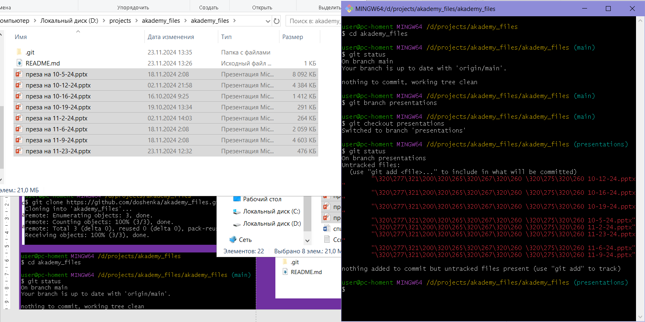

Slide 18
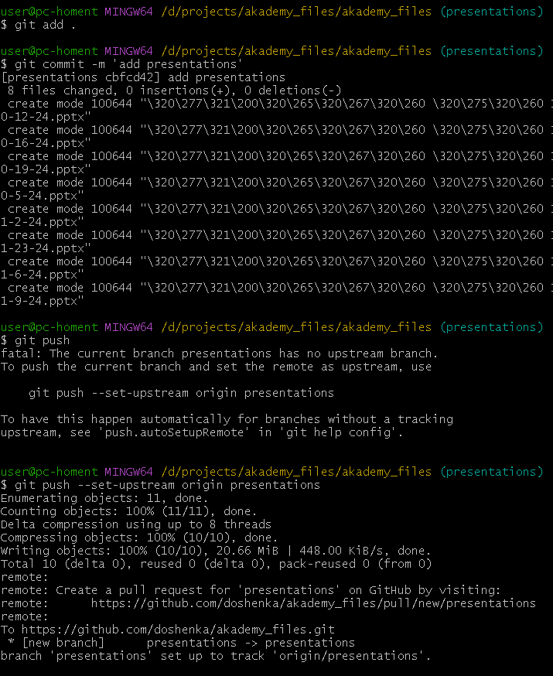
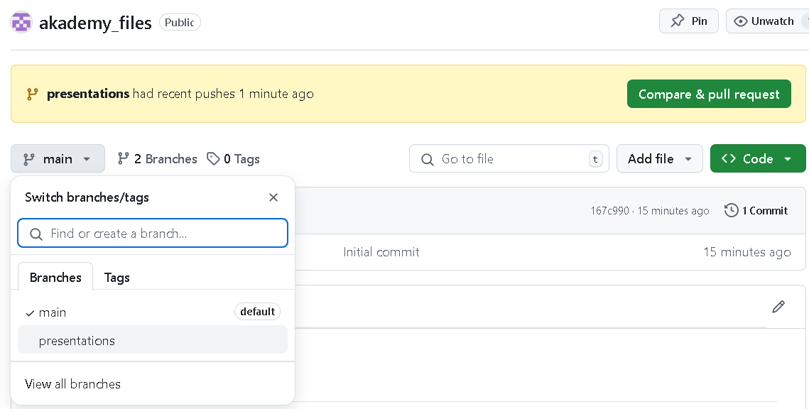
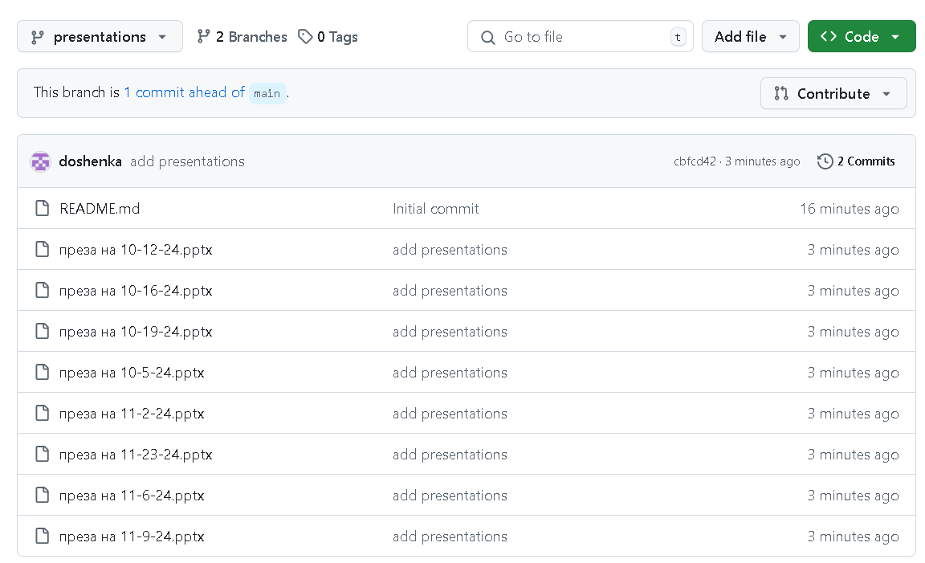

Slide 19
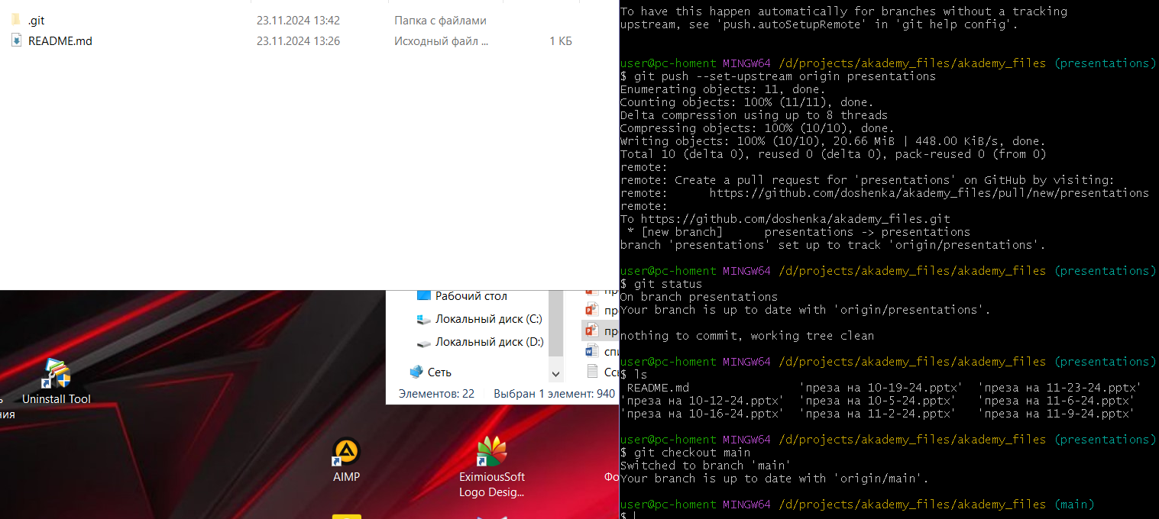

Slide 20

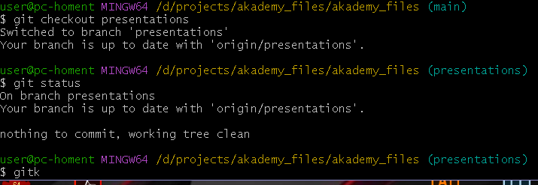
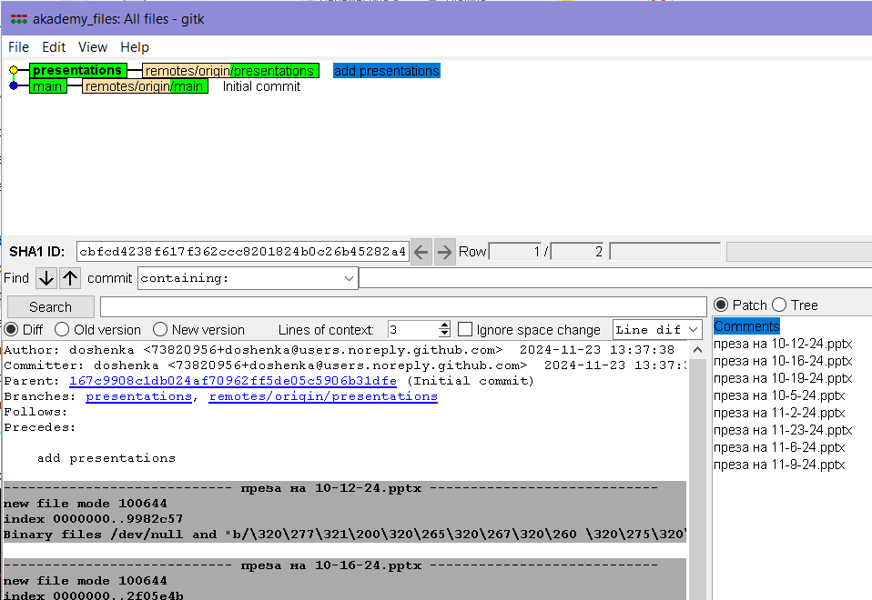

Slide 21
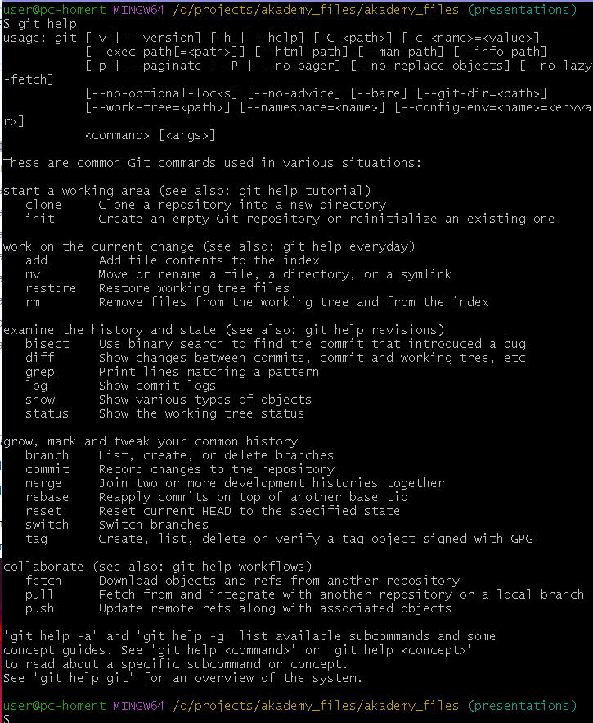

Slide 22
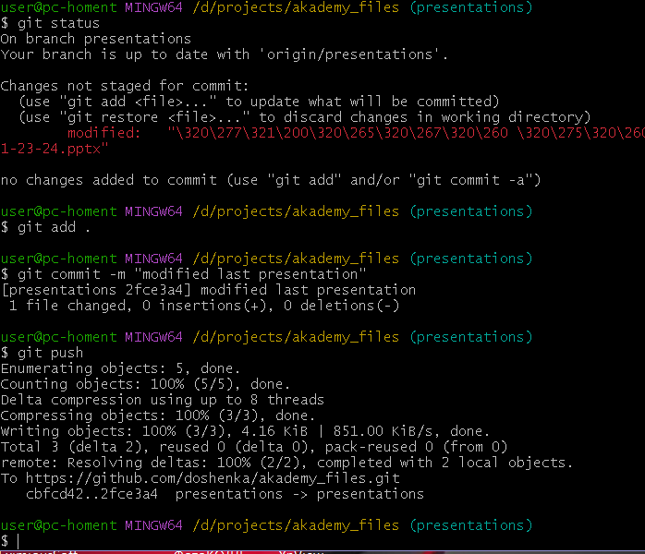

Slide 23
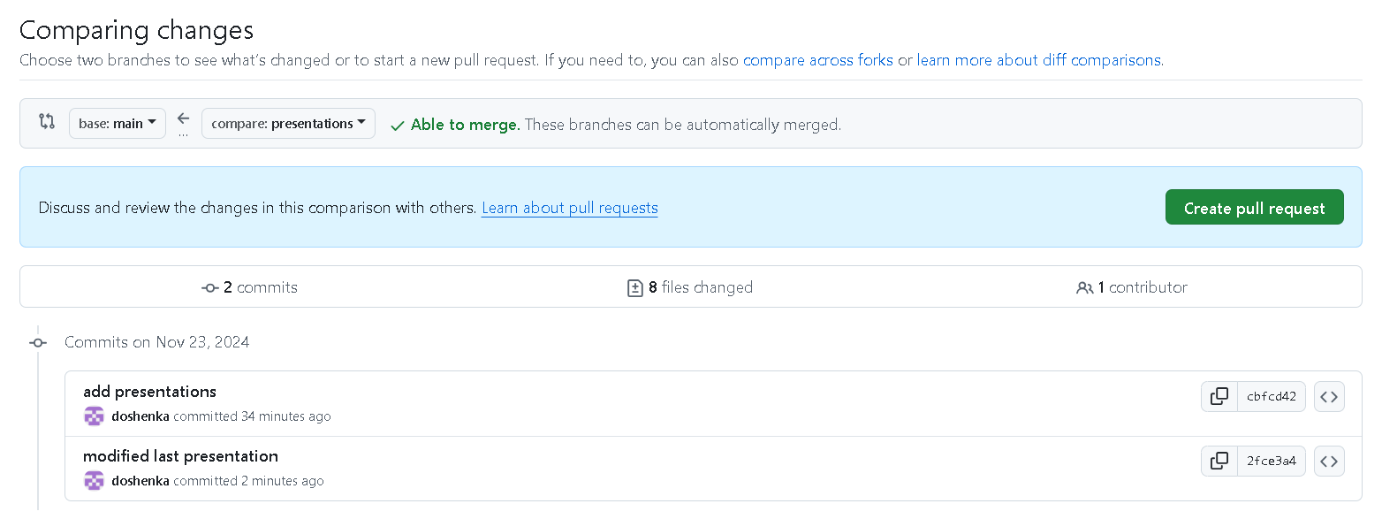

Slide 24
«Джентельменский» набор команд
git init
git clone
git add (<имя файла> / .)
git push
git pull
git commit (git commit –m)
git checkout
git status
gitk

Slide 25
«Джентельменский» набор команд
git branch (git branch –d / -a)
git log (git log –p)
git diff (git diff --staged)
git rm (<имя файла> / *<критерий>)
git mv
git reset
git revert
git marge
git help

Slide 26
Спасибо за внимание

